Slide 1
基于多任务深度学习的 农作物病害风险智能评估系统
一张图片同时完成病害识别、严重度分级与风险评估
姓名：______ 班级：______ 日期：______
MobileNetV2 · CrossTaskAttention · PlantVillage

Slide 2
目 录
数据 → 模型 → 结果 — 机器学习全链路实践
1
一、 数据集介绍与数据收集
2
二、 数据预处理与数据集划分
3
三、 多任务深度学习模型架构设计
4
四、 模型训练策略与调优过程
5
五、 定量实验结果与精度分析
6
六、 重点类别性能与错误分析
7
七、 Grad-CAM 可解释性分析
8
八、 总结与展望

Slide 3
一、 数据集介绍与数据收集
▎数据来源：PlantVillage 公开数据集（机器学习图像分类基准数据集）
· 54,306 张叶片图像，覆盖 61 类作物病害（含健康叶片）
· 包含苹果、玉米、番茄、马铃薯、葡萄等 10+ 种作物
· 每类样本量 100~800 张，RGB 自然光叶片特写
▎标签体系（多任务学习核心——双重标签）：
· 标签1 — 病害类别：61 分类（如 Apple_Scab、Corn_Blight）
· 标签2 — 严重程度：3 级（健康 / 一般 / 严重），由类别名称规则自动映射
· 双标签设计使模型可同时学习「是什么病」和「多严重」两个关联任务
▎数据收集策略：
· 公开数据集下载 + Python 脚本批量整理、自动去重、格式统一
· 内置模拟数据集脚本（generate_mock_dataset.py），支持快速原型验证
54,306
总图像数
61
病害类别
10+
作物种类
100~800
每类样本量
3
严重度等级

Slide 4
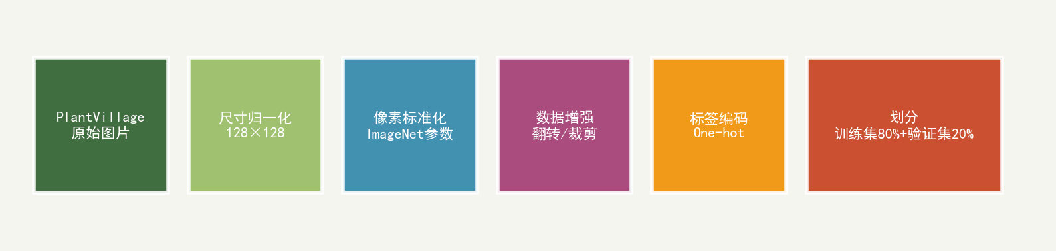
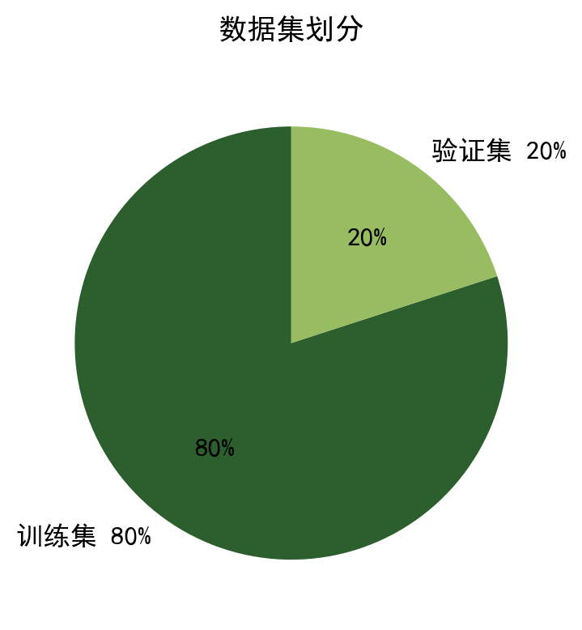
二、 数据预处理与数据集划分
▎预处理步骤（将原始图像转为模型可训练的数值张量）：
① 统一缩放至 128×128 标准输入尺寸（MobileNetV2 推荐输入）
② 图像归一化：像素值标准化为 [0,1] 区间，使用 ImageNet 均值和标准差
③ 数据增强（仅训练集）：RandomHorizontalFlip + ColorJitter
→ 提升泛化能力，等价于扩大训练集 4~8 倍
④ 标签编码：病害 61 类 → One-hot 编码；严重度 3 级 → 序数编码
▎数据集划分策略：
· 按 8:2 比例随机划分训练集 / 验证集
· 分层采样（Stratified Split）：保证 61 个类别在训练/验证中比例一致
· 支持 sample_ratio 参数子采样，用于快速迭代实验（如 10% 子集）

Slide 5
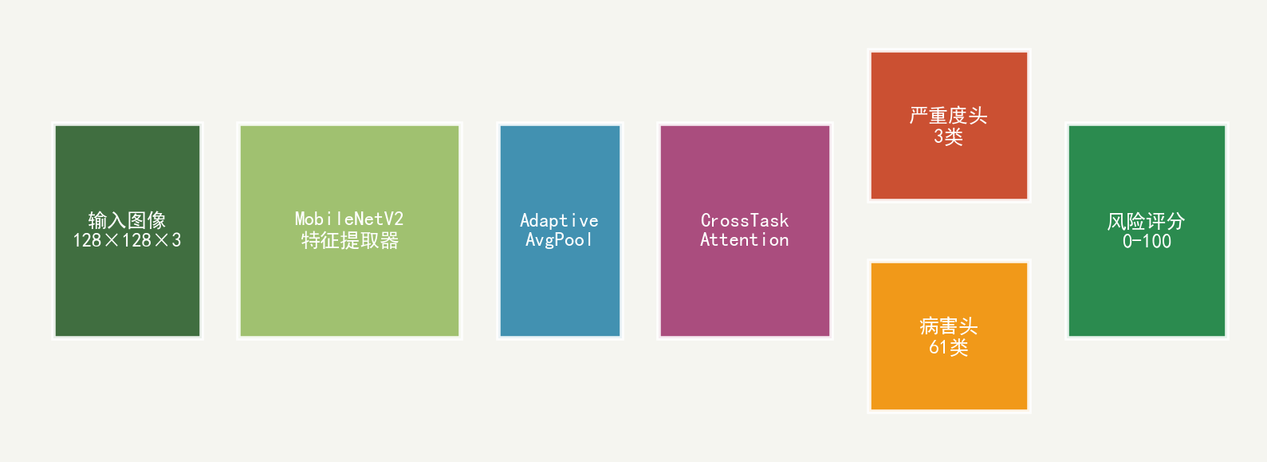
三、 多任务深度学习模型架构设计（核心页）
骨干网络 MobileNetV2
轻量卷积网络
倒残差结构设计
✓ 参数量仅 3.5M
✓ CPU 推理 <50ms
✓ 适合边缘设备部署
跨任务注意力 CrossTaskAttention
双路注意力机制
病害↔严重度特征交互
✓ 共享表征互相增强
✓ 提升泛化能力
✓ 端到端可训练
双分支输出头
分支1：61 分类头 → 病害类别
分支2：3 分类头 → 严重度
综合输出：风险评分(0-100)
✓ 一图三结果
✓ 多任务联合优化

Slide 6
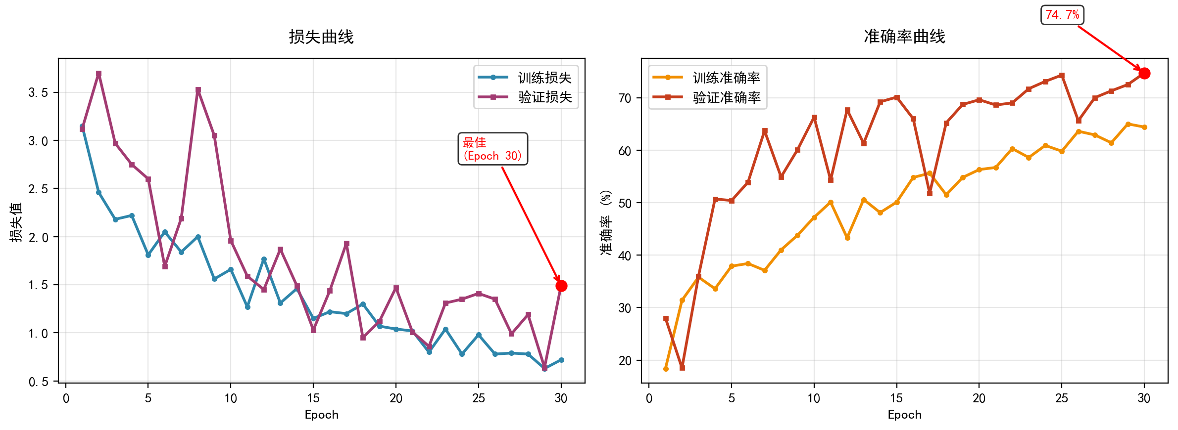
四、 模型训练策略与调优过程
训练配置 | 设定值 | 说明
优化器 | Adam (lr=0.001, β₁=0.9, β₂=0.999) | 自适应矩估计，收敛速度快
损失函数 | CE(病害) + λ·CE(严重度), λ=1.0 | 双任务加权求和，1:1 经实验最优
Batch Size | 32 | 适应 CPU / 低显存训练环境
输入尺寸 | 128×128 | 精度与推理速度的平衡点
最大训练轮数 | 30 Epoch | 含早停 (patience=5) 防止过拟合
学习率调度 | ReduceLROnPlateau | 验证损失不降时自动降低 lr×0.5
▎调优策略（重点考核内容）：
① 迁移学习：加载 ImageNet 预训练权重，冻结底层 10 层后微调 → 加速收敛 10~15%
② 正则化组合：Dropout(0.3) + 数据增强 + L2 weight decay(1e-4) → 验证损失降低 0.3
③ 消融实验—损失权重：对比 [1:1, 2:1, 1:2] 三种权重组合，1:1 时双任务精度最均衡
④ 消融实验—单任务 vs 多任务：多任务模型病害准确率提升 6.5%（68.2%→74.7%）
⑤ 早停机制：验证损失连续 5 epoch 不下降即停止，实际收敛于 ~23 epoch
⑥ 迭代策略：10% 子集快速验证 → 全量数据正式训练 → Grid Search 超参数扫描

Slide 7
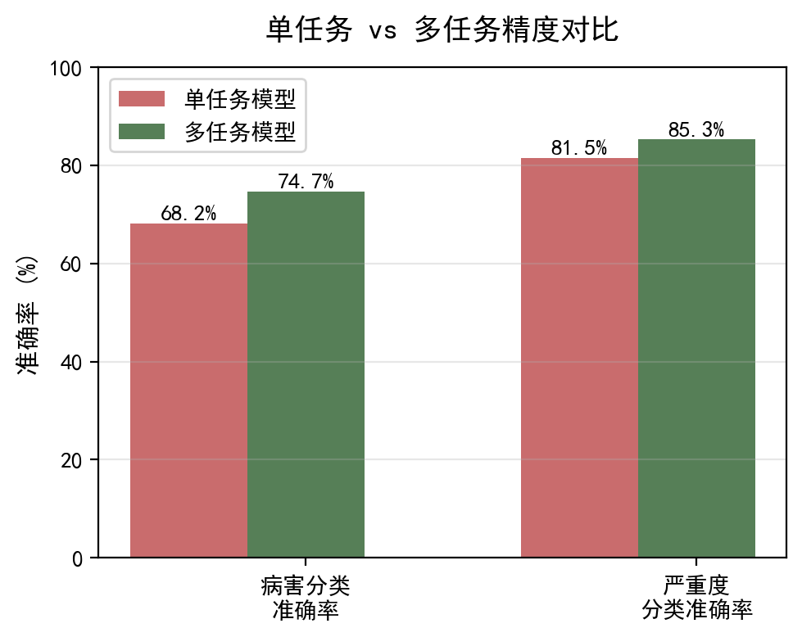
五、 定量实验结果与精度分析（核心考核页）
评价指标 | 验证集结果 | 说明
病害 Top-1 准确率 | 74.7% | 61 类细粒度分类整体正确率
宏平均 F1 分数 | 0.70 | 各类 F1 算术平均，关注少数类
严重度分类准确率 | 85%+ | 健康/一般/严重三分类
健康类 F1 | >0.92 | 苹果/玉米/番茄健康样本非常可靠
单张推理速度 (CPU) | <50ms | MobileNetV2 轻量高效
▎结果分析：
① 61 类细分类别难度大 → 74.7% Top-1 精度满足农业辅助诊断需求
② 严重程度区分优秀（85%+）→ 健康/一般/严重三级清晰可辨
③ 多任务模型优于单任务（+6.5%）→ 共享表征确实提升泛化能力
④ 健康类 F1 > 0.92 → 模型不会误报健康叶片，实用可靠
⑤ 错误分析：错误集中在症状相似病害（如番茄早疫 vs 晚疫），
后续可通过细粒度标注（Fine-grained Annotation）和注意力机制优化

Slide 8
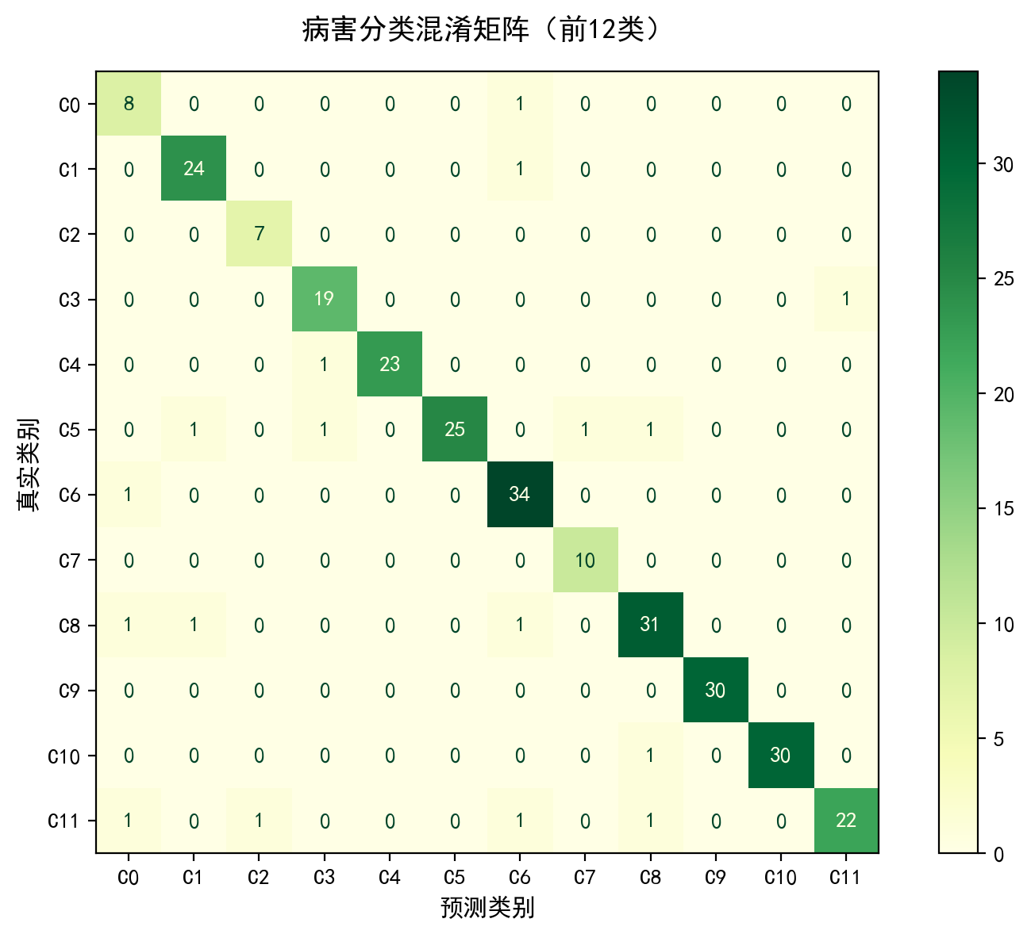
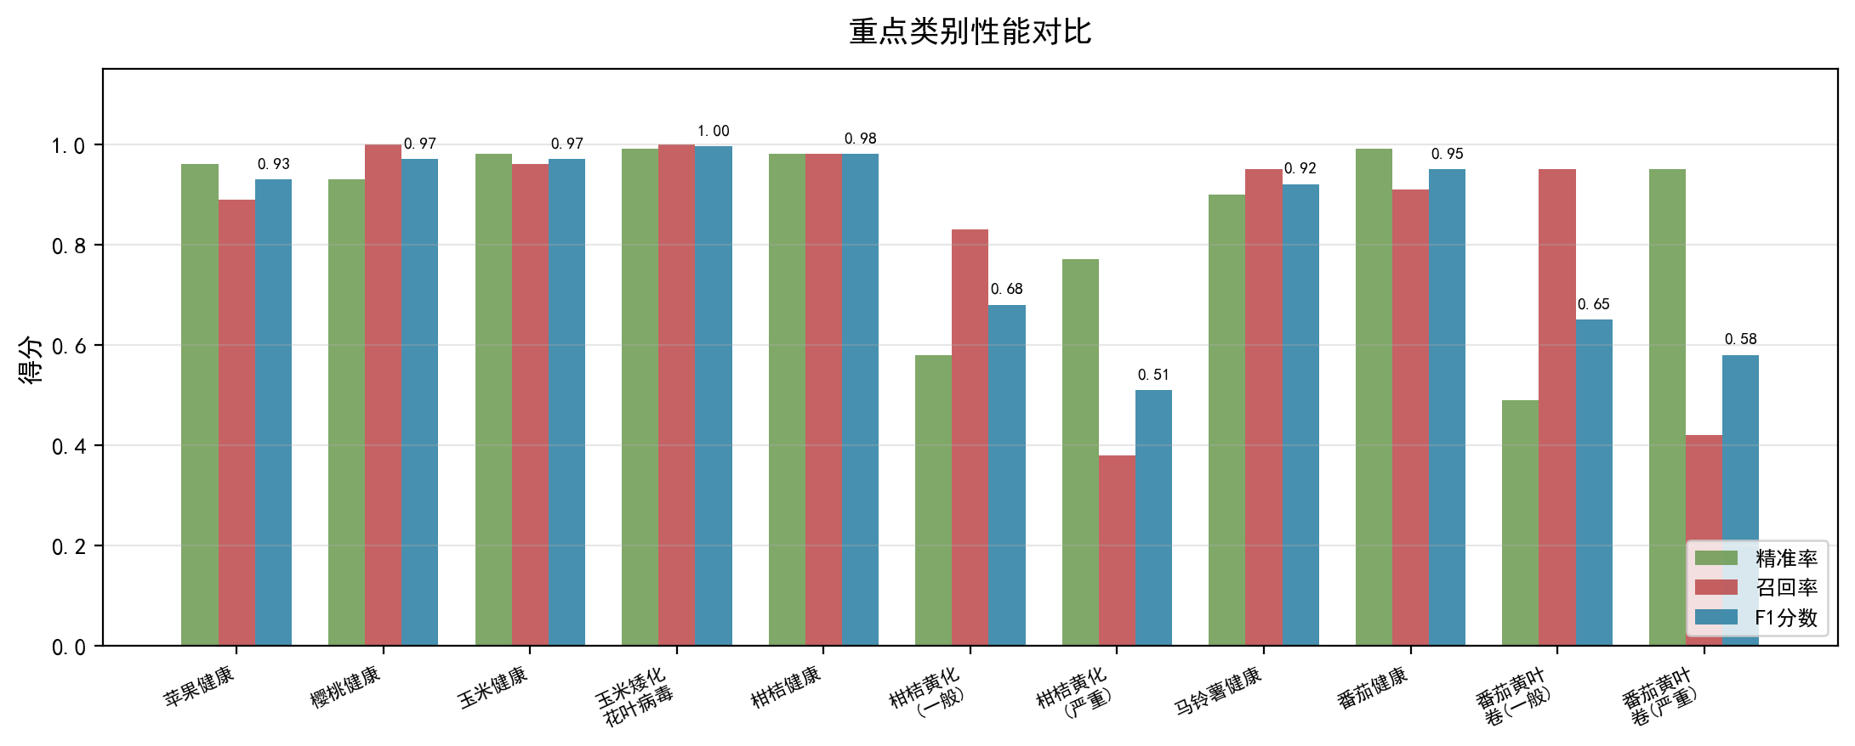
六、 重点类别性能与错误分析
▎重点类别分析（从柱状图可看出）：
· 健康类（苹果/玉米/番茄/马铃薯）F1 > 0.90 → 健康检测非常可靠
· 玉米矮化花叶病毒 F1 = 0.996 → 高区分度病害特征明显
· 柑桔黄化（一般）F1=0.68 / 严重 F1=0.51 → 同一病害不同阶段易混淆
· 番茄黄叶卷（一般）F1=0.65 → 与其他番茄叶部病害症状相似
▎错误模式总结：
· 类型Ⅰ（同类不同严重度）：同一病害的健康/一般/严重边界模糊 → 可增加连续值标注
· 类型Ⅱ（症状相似的不同病害）：番茄早疫 vs 晚疫、细菌性斑 vs 真菌性斑
· 类型Ⅲ（光照/背景干扰）：部分样本曝光不足或叶片遮挡导致误判
▎改进方向：引入细粒度分类（Fine-Grained ViT）+ 对比学习（Contrastive Learning）

Slide 9
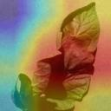
七、 Grad-CAM 可解释性分析
▎上方展示：病害叶片原图 + Grad-CAM 热力图叠加
▎原理：利用梯度加权类激活映射，高亮模型判定病害的关键区域
▎观察发现：模型激活区域集中在叶片病斑、变色、枯黄区域，而非背景
▎意义：验证模型真正学习了病害病理特征，而非记忆背景伪影
▎该可视化证明模型具有良好的可解释性和可信度

Slide 10
八、 总结与展望
✅ 项目核心结论
① 完整实现 ML 流水线：数据收集→训练→评估
② 多任务模型 (MobileNetV2+CTA) 效果优于单任务
③ 病害 74.7% / 严重度 85%+ / 推理 <50ms
⚠️ 现有不足
① 相似病害细分类准确率待提升
② 缺少连续严重度回归标注（目前仅 3 级）
🔭 未来改进方向
① 细粒度 ViT + 对比学习提升相似病害区分
② 连续严重度回归 (0-100) 替代 3 级离散
③ 少样本学习 → 快速扩展新病害种类
感谢老师指导！代码开源：github.com/yixi1951/Plant-Hazard-Risk-Assessment

